Slide 1
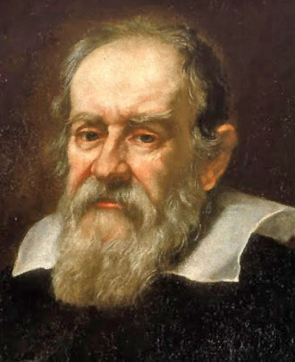
Team Galilei
Database Apps Teamwork Project

Slide 2

Задача 1
Инсталиране на oracle база данни
Създаване на модели използвайки подхода code first
Осъществяване на връзка между базата данни и клиента
Вкарване на данни в таблиците vendors products measures

Slide 3




Задача 2
Връзка към Oracle база данни използвайки моделите от задача 1
Създаване на база данни в SQL Server връзка с SQL Server използвайки подхода Database first
Прехвърляне на данните от Oracle към SQL Server ползвайки моделите към Oracle и моделите генерирани от SQL Server
Прочитане на zip файл съдържащ директории с excel файлове. Прочитане и парсване на данните. Прехвърляне на данните към SQL Server с използването на транзакции

Slide 4

Задача 3
Прочитане на данните от SQL Server
Ползване на библиотеката iTextSharp
Генериране на PDF файл с използване на поток към файлове

Slide 5

Задача 4
Прочитане на данните от SQL Server
Ползване DOM Parser
Генериране на xml файл

Slide 6





Задача 5
Прочитане на данните от SQL Server
Обработване на данните
Създаване на инстанции на репорти на продажбите за всеки продукт Използване на JSON.NET и сериализиране на тези обекти
Записване на JSON-а във файл
Записване на обектите във mongo база данни

Slide 7

Задача 6
Обхождане на XML файл
Създаване на обект съдържащ разходите на всеки vendor
Добавяне на разходите в SQL Server

Slide 8

Задача 7
Създаване на MySQL контекст използвайки моделите от SQL Server
Използване на MySQL контекста и SQL Server контекста
Последователно прехвърлене на данните от таблици vendors products sales expenses към MySQL база данни

Slide 9


Задача 8
Създаване на схема на SQLite база данни
Вкарване на данни в SQLite таблицата съдържаща информация за таксите на продукти
Създаване на контекст към SQLite база данни
Прочитане на данните от SQLite базата данни и създаване на dictionary съдържащо продукт такса
Обхождане на данните в MySQL и на таксите създаване на клас с финансов репорт на всеки вендор
Създаване на ексел файл и записване на данните в него

Slide 10
Участници
Венцислав Арсов
Асен Жечев
Борис Алексиев
Кристофър Савов
Петко Пасев

Slide 11
Проблеми и затруднения
Връзка с Oracle
Създаване на подходяща схема в SQL Server
Свързване с SQLite
Свързване на отделните компоненти в едно
Работа на приложението с всички компоненти
Инсталиране на всички бази върху една машина

